Slide 1
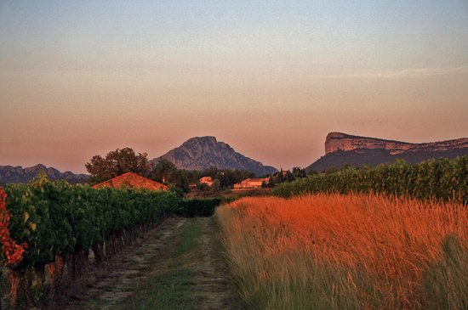
Pic Saint Loup
Proposé par Jackdidier

Slide 2
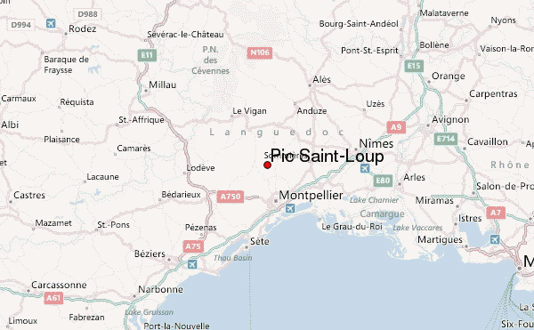

Montagne dans l’Hérault (Sud Français) à 20 km au Nord de
Montpellier. 658m d’altitude, site de randos, escalade .Visible
depuis le littoral. Sur le territoire de Valflaunés et Cazevieille.

Slide 3
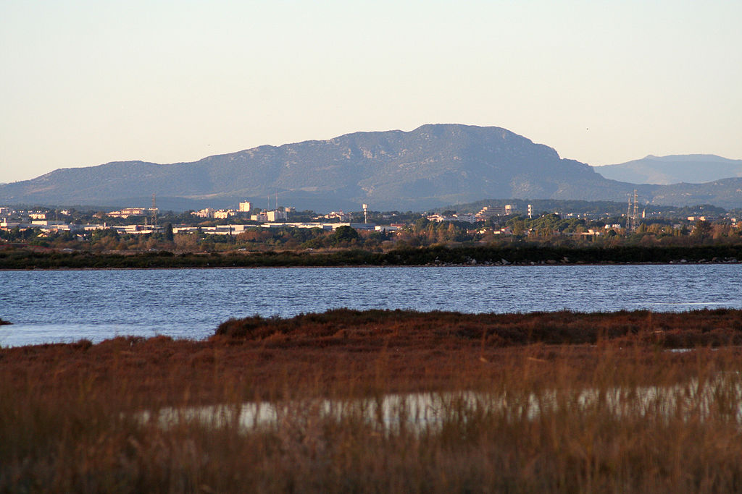
Vue depuis le littoral (Maguelonne. Palavas)

Slide 4
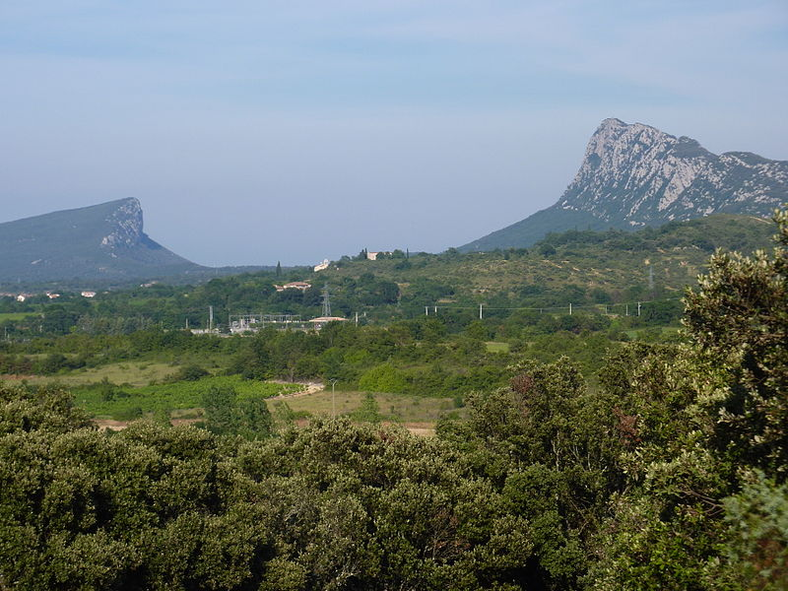
Le Pic Saint Loup et la montagne de l’ Hortus depuis Saint Martin de Londres

Slide 5
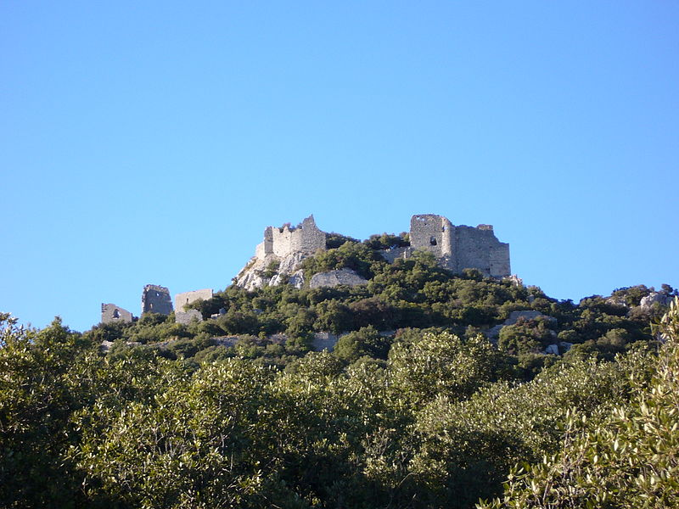
Ruines du Château de Montferrand

Slide 6
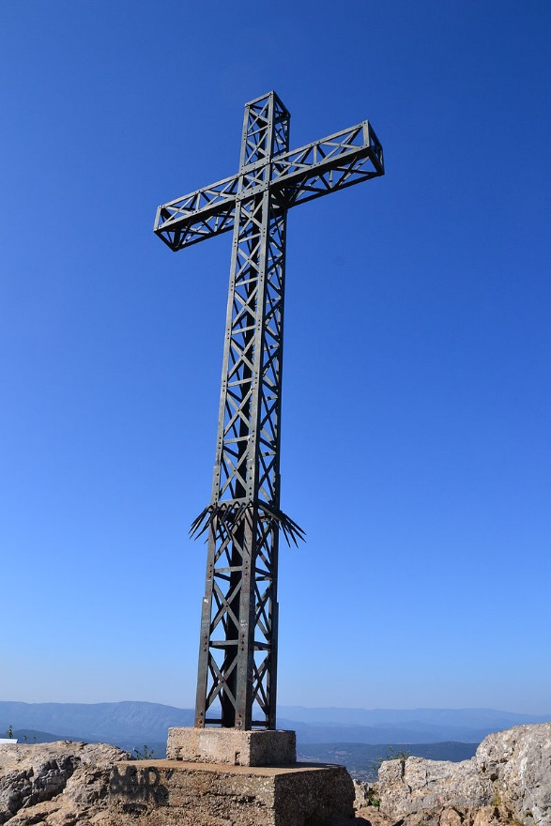
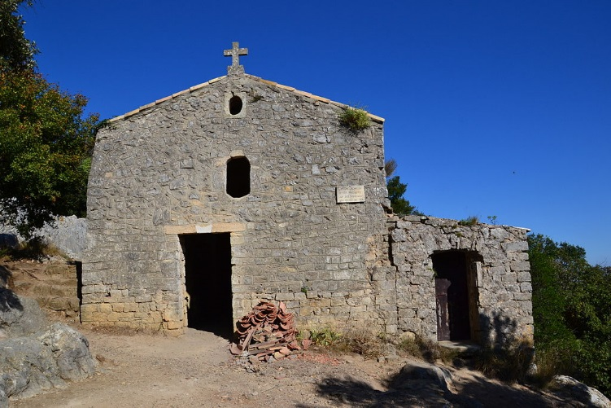
Chapelle et Croix au sommet du Pic.

Slide 7
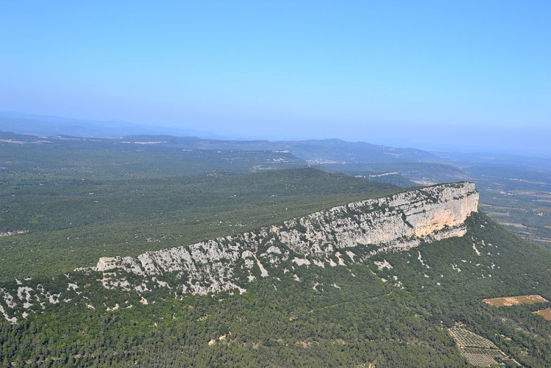
L’Hortus
Selon la légende, un amour médiéval de trois frères : Loup, Guiral et Clair, tous amoureux de la belle Gertrade, partent en croisade. Au retour de la Terre Sainte, la bien-aimée est décédée. Désespérés, chacun vit en ermite sur les sommets voisins : Guiral près du Mont Aigoual, Clair sur le mont qui surplombe Sète. Loup qui mourut le dernier donnera son nom au pic.

Slide 8
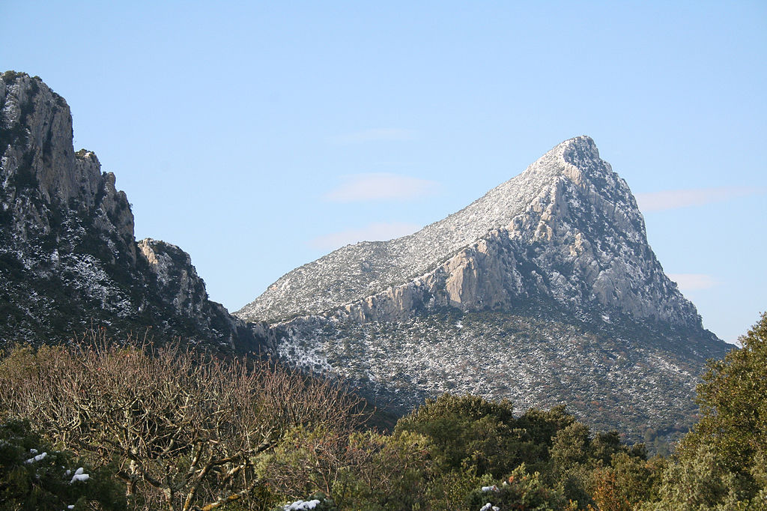
Depuis le sommet, Vue sur la falaise de l’Hortus, le Château de Montferrand
Les Cévennes, le Mont Aigoual, le littoral, Montpellier, le Mont Ventoux

Slide 9
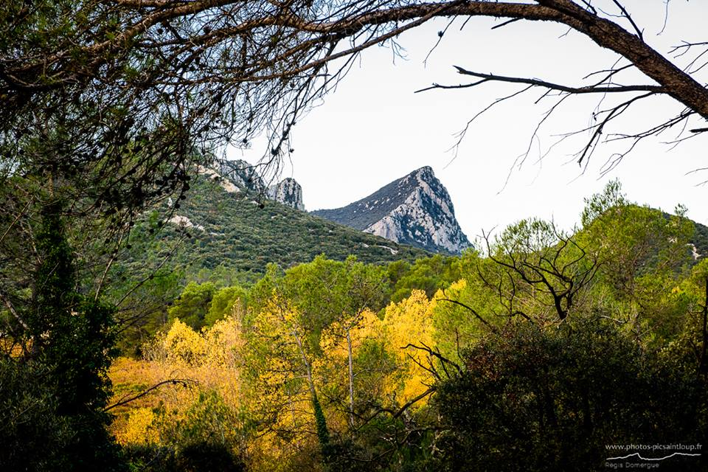
Sommet accessible à pied (randonnée) depuis Cazevieille, environ 45mn de marche

Slide 10
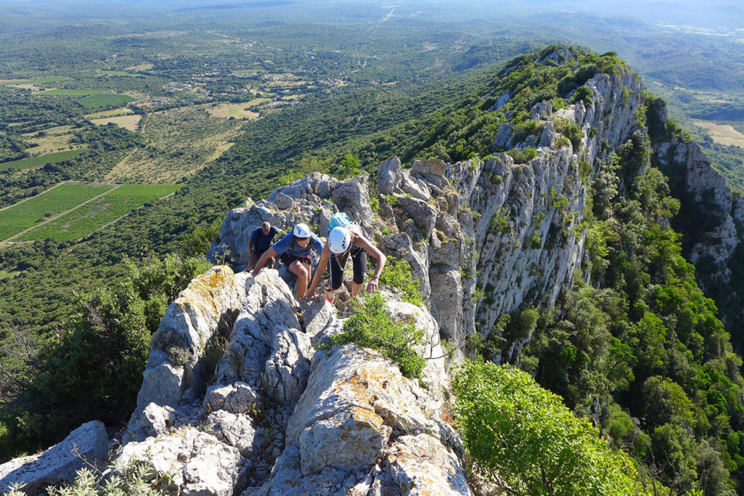
Site d’escalade (face Nord)

Slide 11
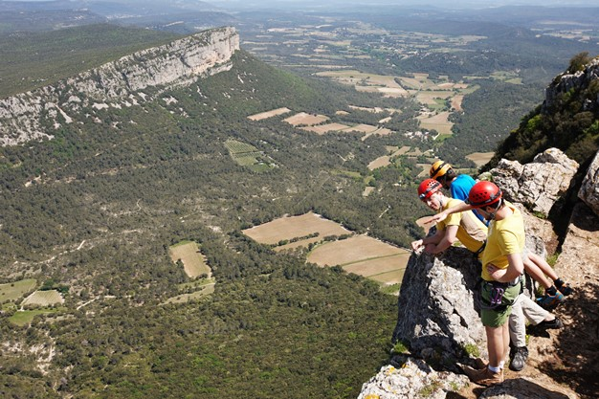
Vertige au dessus de la garrigue

Slide 12
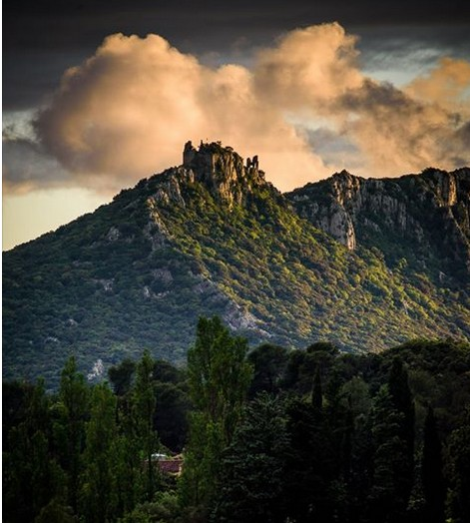
Le Château de Montferrand depuis 1108 se dresse sur la crête Est
(accessible à pied)
Vestiges de murs et tours, caves voutées.

Slide 13
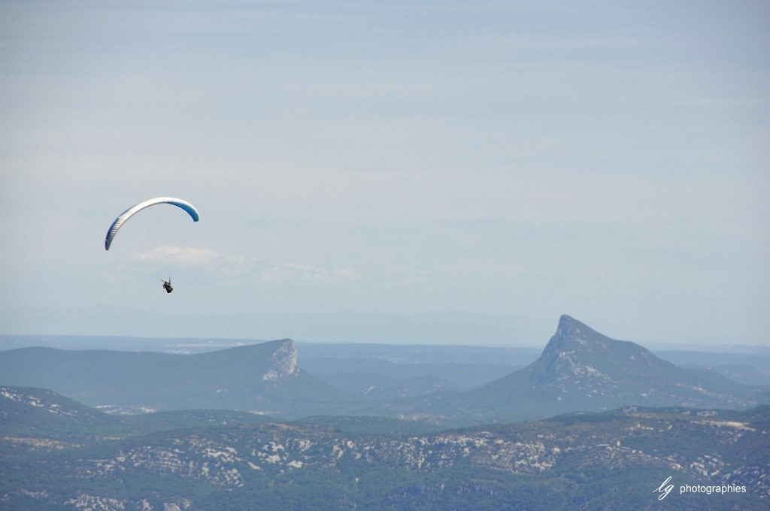
Parapente, vol à voile et planeurs apprécient le site

Slide 14
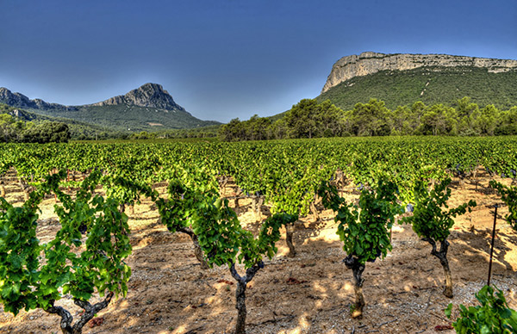
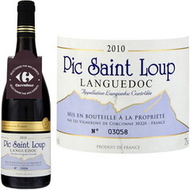
Vignoble au cru réputé, dans la vallée proche

Slide 15
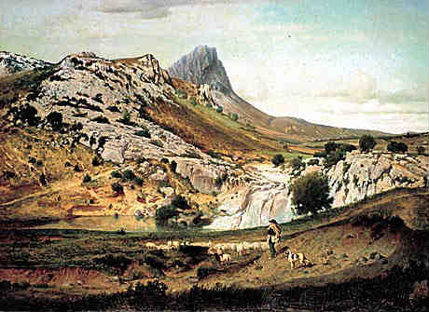
Tableau de E. Castelnau (huile 1859)

Slide 16
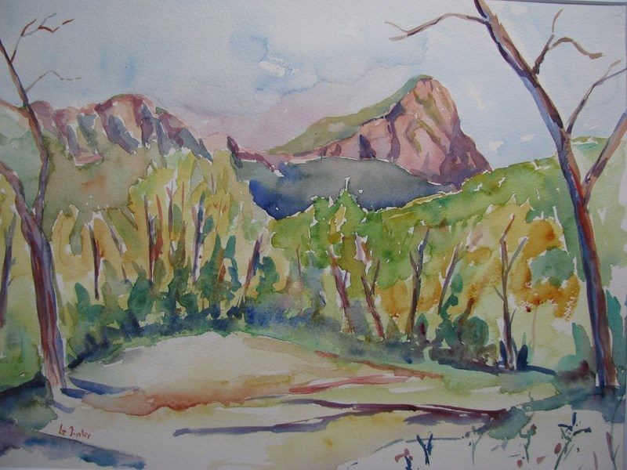
Aquarelle

Slide 17
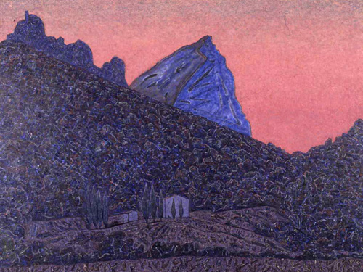
Toile de Vincent Bioules

Slide 18
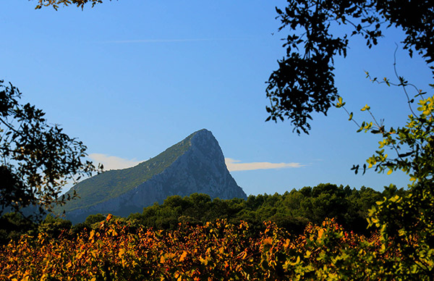
Automne

Slide 19
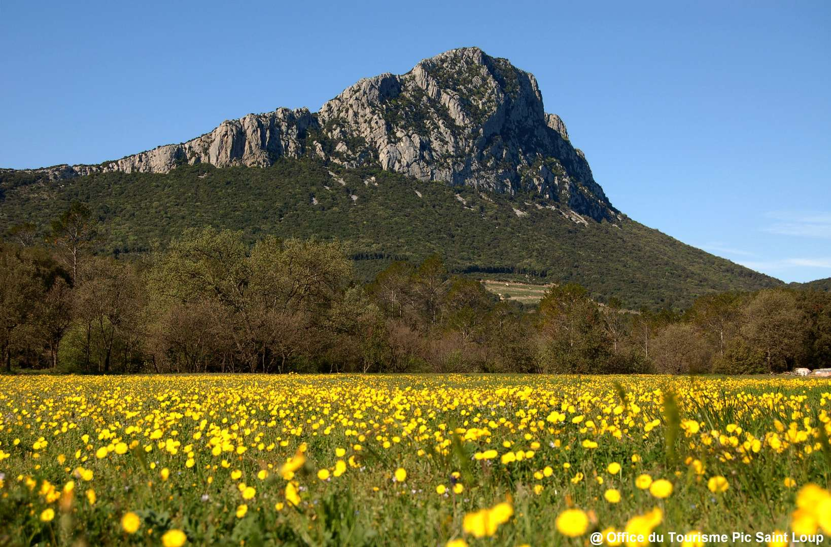
Printemps

Slide 20
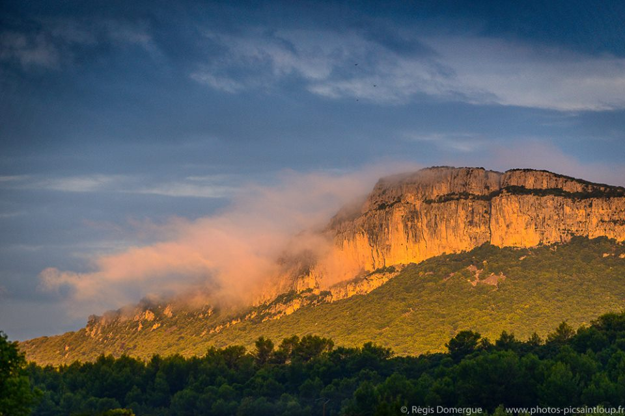

Slide 21
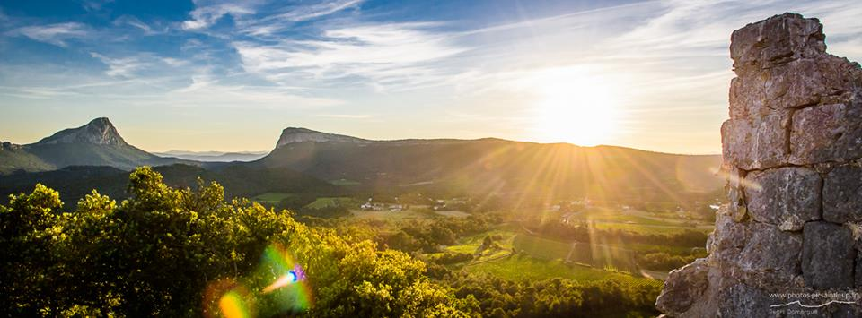
Proposé par Jackdidier
Site exceptionnel qui vous interpelle et, vous invite à la découverte des lieux.
Reportage réalisé avec clichés du net, tableaux d’artistes ou clichés de passionnés de ce site magnifique.

